Slide 1
PNRR e
Politiche Sanitarie
Nerina Dirindin
Roma, 9 novembre 2023

Slide 2
Argomenti della conversazione
A cosa dovrebbe servire il PNRR
Quanto ci costa
Le risorse per la salute
A che punto siamo
Le debolezze riscontrate
Le modifiche proposte dal Governo
Perché ci stiamo impegnando così poco

Slide 3
1. PNRR. A cosa dovrebbe servire
PNRR e quadro macroeconomico e sociale
Non solo realizzazioni ma anche «lasciti»
- Crescita e occupazione: impatto cumulato stimato al 2026: +3,4% Pil
- Produttività: decisivo per crescita duratura
- Riequilibrio territoriale
- Riforme abilitanti della PA
- Transizioni: ambiente e digitale
- [Coesione sociale e salute]
Dare un futuro ai giovani

Slide 4
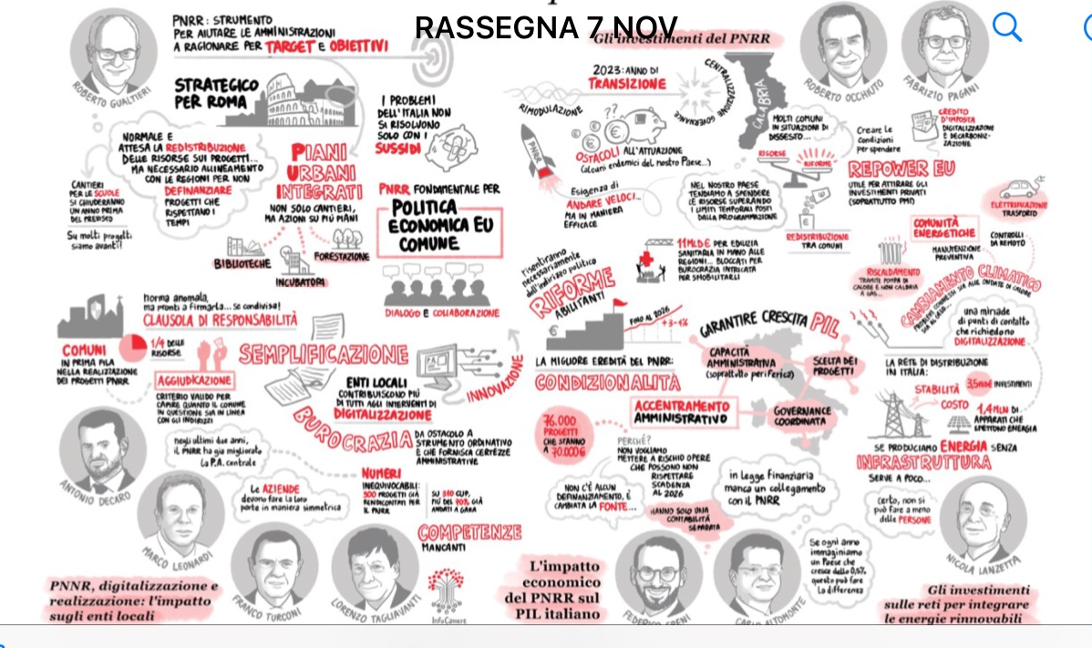







Ma per tutti la salute è al margine
Affari & Finanza - 7 novembre 2023

Slide 5
2. PNRR. Quanto ci costa
Le risorse per l’Italia del NGEU
Costi monetari
Il Governo ha richiesto il massimo delle risorse RRF pari a 191,5 mld, divisi in:
68,9 mld sovvenzioni (sostegno non rimborsabile)
122,6 mld di prestiti (interessi a partire dal 2023; rimborsi a partire dal 2033 e per 20 anni circa)
Costi non monetari:
- reputazione all’estero
- credibilità all’interno
Ne siamo consapevoli?

Slide 6
alla salute solo l’8,2% NGEU ma 15,63 mld in 4 anni non sono pochi per quali interventi?
3. PNRR. Quante risorse per la salute
Territorio
e
ammodernamento
 | NGEU | TOT
6. Salute | 15,63 | 20,23
Totale | 191,50 | 235,12

Slide 7
spesa sostenuta a fine 2022
4. PNRR. A che punto siamo
poca trasparenza
e
poco dibattito
 | NGEU risorse | % spesa
1. Digitalizz, innovazione, cultura | 40,32 | 18,7%
2. Rivoluz. verde, trans ecologica | 59,47 | 18,7%
3. Infrastrutture mobilità sostenibile | 25,40 | 16,7%
4. Istruzione e ricerca | 30,88 | 4,1%
5. Inclusione e coesione | 19,81 | 1,2%
6. Salute | 15,63 | 0,6%
Totale | 191,50 | 12,8%
Fonte: Corte Conti 2023

Slide 8
Monitoraggio Agenas al 31/12/2022
Solo l’8,7% delle Case della Comunità sono attive

Slide 9
Monitoraggio Agenas al 31/12/2022
Solo il 3,8% delle COT sono attive

Slide 10
Monitoraggio Agenas al 31/12/2022
Solo il 12% degli Ospedali di Comunità sono attivi

Slide 11
5. PNRR. Le debolezze riscontrate
Debolezze riscontrate dal Governo nel 2023 prima della proposta di modifica
(per M6 solo i primi due)
- Eventi e circostanze oggettive (aumento costi e/o scarsità materiali)
- Eventi e circostanze oggettive: squilibrio offerta/domanda, investimenti non attrattivi, impreparazione del tessuto produttivo
- Difficoltà normative, amministrative, gestionali, ecc
- Ridefinizione CID Counsil Implementing Decision e OA Operational Arrangement (errori, rimodulazione target, indicatori per rendicontazione, ecc.)

Slide 12
Criticità evidenziate dalla Corte dei Conti
Assistenza domiciliare
mancato conseguimento dell’obiettivo al 31.12.2022 di erogazione di prestazioni in assistenza domiciliare in favore di 292.000 nuovi pazienti;
mancati verifica e consolidamento al 31.03 2023 dei dati relativi alle prestazioni di assistenza domiciliare rese al 31.12.2022;
mancato accertamento dell’avvenuta attivazione o adeguamento del sistema di autorizzazione e di accreditamento delle organizzazioni pubbliche e private per l’erogazione di cure domiciliari;
conseguente rischio di ritardo nell’erogazione ai soggetti attuatori delle risorse finanziarie per il 2023
Corte Conti, Del. 13/2023

Slide 13
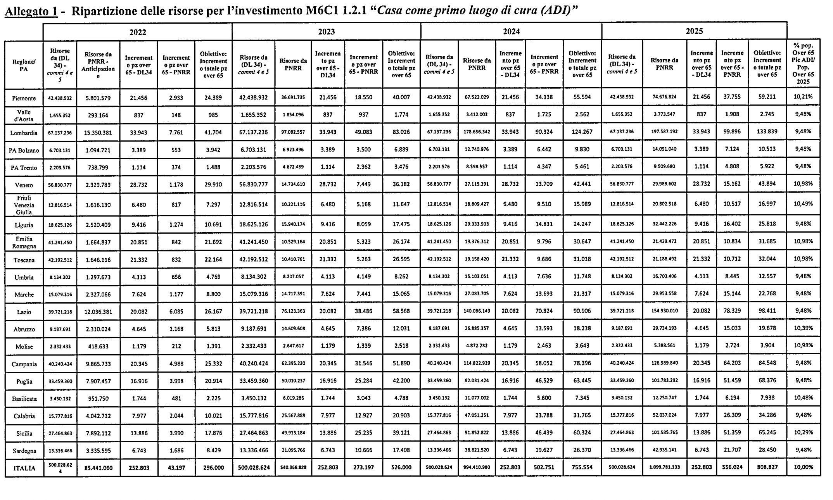
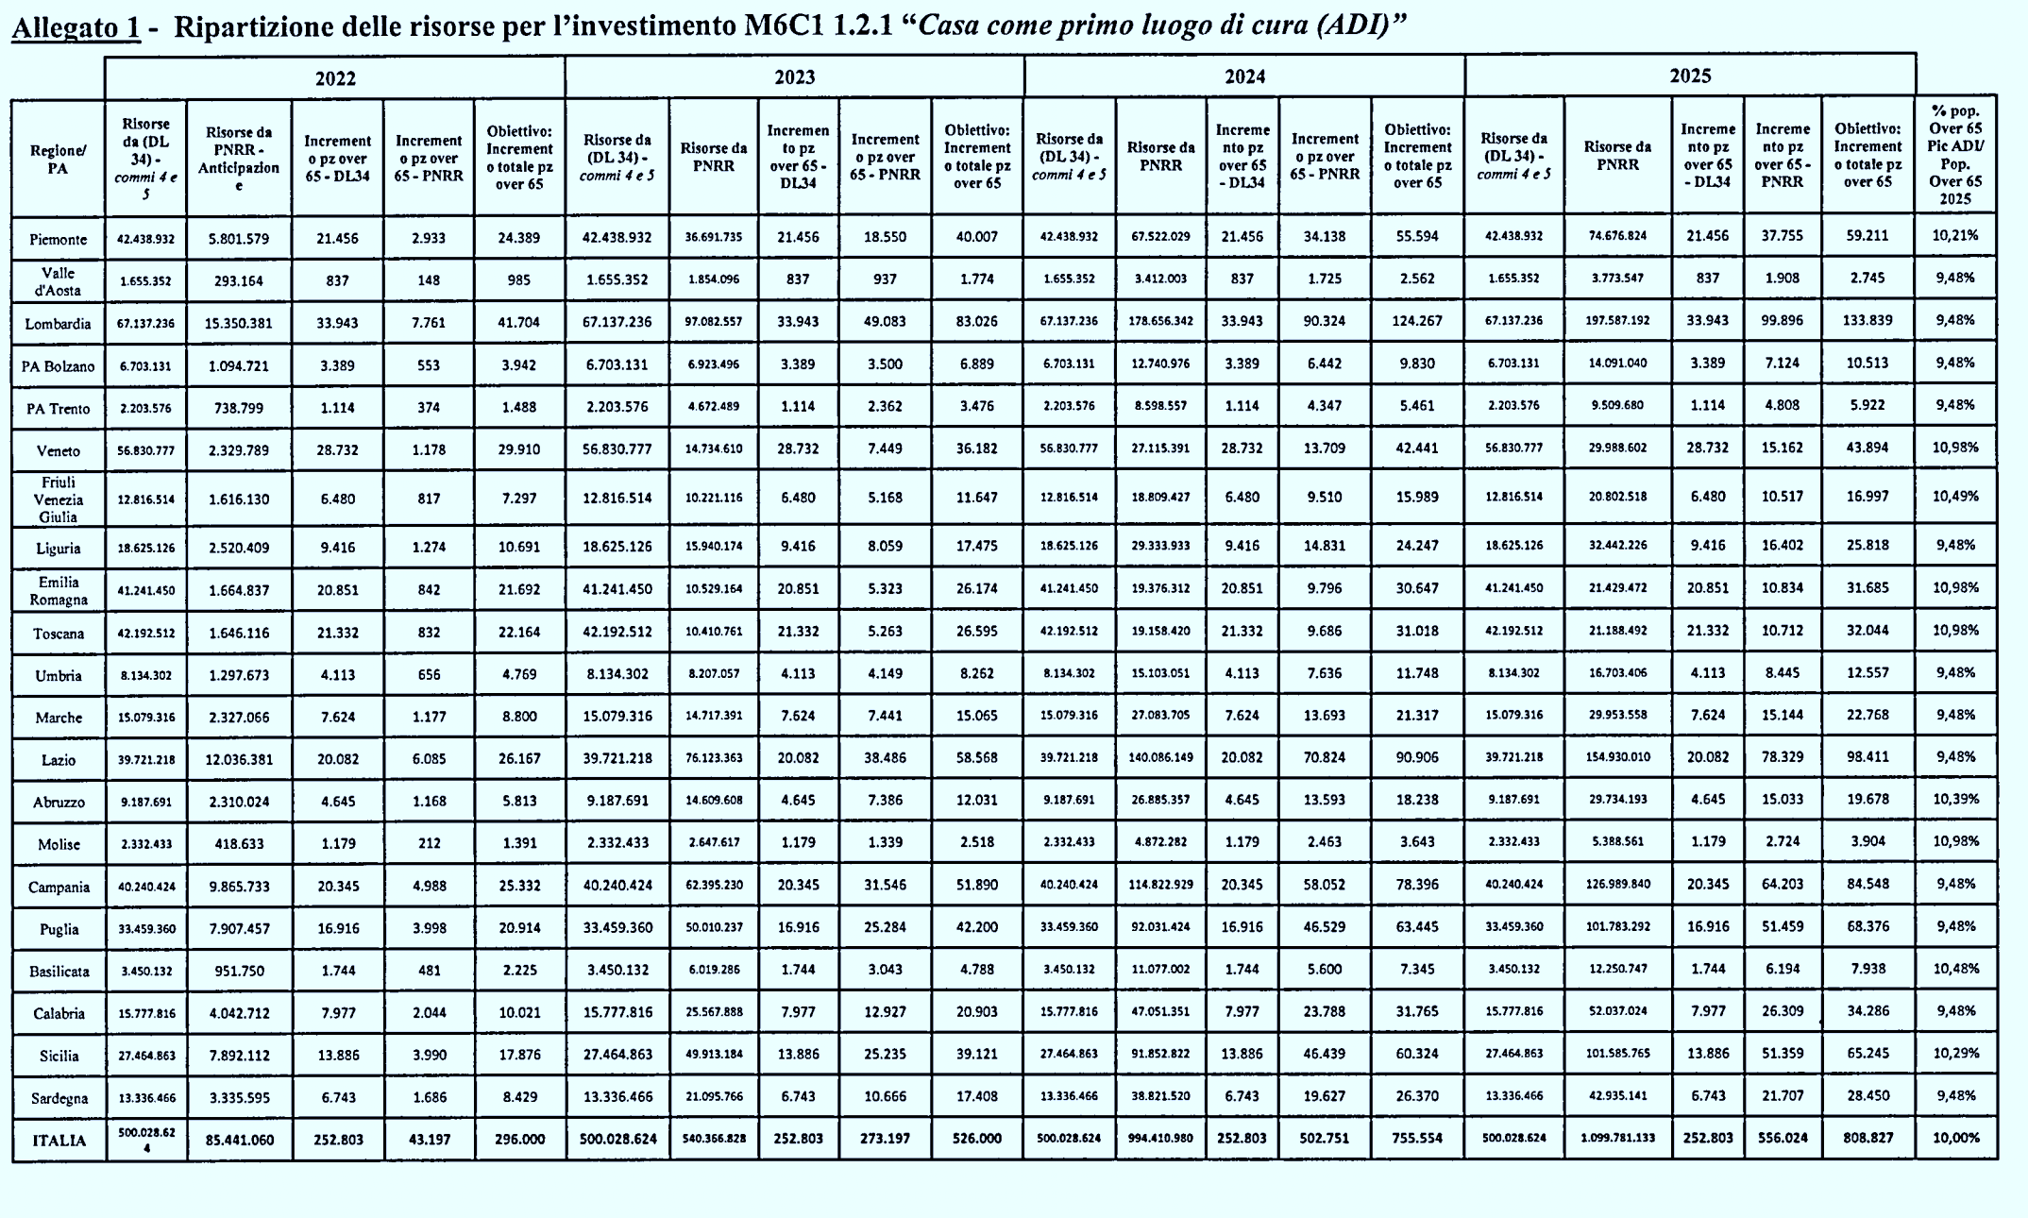
Riparto risorse – 2022 - 2025
Casa come primo luogo di cura – DM 23/01/2023

Slide 14
Il controllo concomitante della Corte dei Conti
- introdotto con L 120 del 2020 per una verifica tempestiva e un’azione propulsiva
Ritardi e inadempienze: un esempio di disimpengo
Target M6C1-00-ITA-22 “Stipula contratto per gli strumenti di intelligenza artificiale a supporto dell’assistenza primaria” (prevista al T2 2023) e rinviata al T4
«il Collegio ritiene di stigmatizzare la posizione assunta dall’Amministrazione titolare che, in luogo di attivarsi per esigere dal soggetto attuatore il puntuale raggiungimento dei relativi obiettivi e traguardi, come sarebbe suo compito, … si è limitata a prendere atto di tale situazione»

Slide 15
6. PNRR – Le modifiche proposte
Le modifiche proposte dal Governo per M6
Motivazioni dichiarate
- «per rendere i target quantitativi coerenti con l’evoluzione del contesto economico e le tempistiche compatibili con il pieno conseguimento dei risultati,
- nuove azioni tese ad affiancare e rafforzare le linee d’intervento preesistenti affinché si possano conseguire risultati sostenibili anche dal punto di vista organizzativo e gestionale,
- gli interventi parzialmente espunti dal Piano si propone la piena realizzazione attraverso risorse nazionali e secondo tempistiche che potranno essere successive a giugno 2026.»
Come hanno reagito Regioni e Comuni alle proposte?
Sono stati coinvolti nelle decisioni?

Slide 16
M6C1 - Realizzazioni entro il 2026
PNRR Rimodulazione 2023
n n (fondi per progetti esclusi)
Case della Comunità 1.350 936 (art. 20 e FSC)
COT 600 524 (art. 20)
Ospedali di Comunità 400 304 (art. 20 e FSC)

Slide 17
M6C2 - Realizzazioni entro il 2026
Rimodulazione 2023
- acquisto elementi ancillari per migliore efficacia interventi (es.tablet)
- 100 progetti innovativi di logistica del farmaco
- adeguamento 100 sale operatorie e introduzione di tecnologie innovative in ambito chirurgico (80 robot chirurgici)
- riduzione interventi antisismici da 109 a 87 (per adeguamento impianti aereazioni e adeguamento antincendio), e rinvio ad art. 20 per gli altri
- FSE: escluso inizialmente inserimento documenti cartacei vecchi o attuali

Slide 18
M5C3 -Realizzazioni entro il 2026
Rimodulazione 2023
Investimento 1.1.2 (Aree interne: servizi sanitari di prossimità):
100 milioni sostegno a farmacie rurali
aiuto sotto forma di contributi a fondo perduto erogati fino a esaurimento delle risorse sulla base di una “procedura a sportello” che potranno coprire fino ai 2/3 del costo totale dell’investimento
ampliamento numero farmacie rurali da 2.000 a 2.200.

Slide 19
7. Perché ci stiamo impegnando così poco?
- obiettivi molto sfidanti, tempi ristretti, cambiamento culturale
- diffuso e prolungato disimpegno sul settore sanitario
- progettazioni non adeguate, soprattutto a fronte di risorse «straordinarie» (soddisfano ambizioni più che esigenze?)
- mancanza competenze: debolezza di molte amministrazioni regionali e aziendali (mentre il livello centrale è stato rafforzato); inerzie storiche difficilmente superabili; sfiducia;
- monitoraggio formale vs abilità nel superare verifiche;
fiducia nella possibilità di giustificare ritardi;
- interessi in conflitto, a favore di ritardi o mancate realizzazioni
chi ha interesse a non rafforzare il Ssn
chi spera trasferimento risorse dal sud al nord
- debolezza normativa
….
-

Slide 20
Grazie per l’attenzione

